Slide 1



Родителям
«КОНВЕНЦИЯ ООН по ПРАВАМ РЕБЁНКА»

Slide 2
Конвенция ООН о правах ребенка принята 20 ноября 1989 года и вступила в силу 2 сентября 1990 года. Сегодня 140 стран приняли Конвенцию о правах ребенка, и 191 государство стало ее участником.
Конвенция – это международный юридический документ, признающий все права человека в отношении детей от 0 до 18 лет. Конвенция ООН защищает права детей всего мира.
Это главный международный документ детей, который подписали люди нашей планеты.
Сегодняшние дети – это граждане завтрашнего мира, и их выживание, защита и воспитание является обязательными условиями развития человечества в будущем. Защита прав детей – это дело всего общества.
У детей, как и у взрослых, есть свои права и обязанности.
Каждый ребенок имеет право на имя. Как только ребенок рождается, ему дают имя и фамилию. У людей разных национальностей свои неповторимые имена. Имя отличает человека от других людей. У граждан нашей страны кроме фамилии и имени есть еще и отчество. Отчество дает каждому ребенку его отец. Фамилия, имя и отчество ребенка записаны в документе, который называется свидетельство о рождении. В этом же документе указаны фамилии, имена и отчества родителей ребенка.

Slide 3
Взрослые придумали для всех людей на Земле особые правила поведения на улице, дома, на воде, в автомобиле. Даже в детском саду малышей знакомят с предметом, который называется обеспечение безопасности жизнедеятельности (ОБЖ). Если дети будут соблюдать правила ОБЖ, с ними никогда не случится ничего плохого.
Ребенок имеет право знать своих родителей, право на их заботу. Родители несут по закону ответственность за ребенка, управляют и руководят ребенком в осуществлении им прав, признанных Конвенцией ООН. Родители заботятся о ребенке, а ребенок уважительно относится к ним, проявляет почтение.
Каждый ребенок имеет право жить в благополучной дружной семье. Хорошо, когда ребенка окружают несколько поколений семьи: мама и папа, бабушки и дедушки, прабабушки и прадедушки.
Каждый ребенок имеет право на жилье и его неприкосновенность. Никому не позволено врываться в ваш дом и лишать вас жилья. Вы должны чувствовать себя дома в полной безопасности. Постарайтесь, чтобы Ваш ребенок запомнил и знал свои домашний адрес и телефон. Помните, что в доме с вами проживают и другие люди. Вы должны относиться к ним с уважением, соблюдать правила проживания в доме.

Slide 4
Здоровье – главная ценность человека. У каждого ребенка есть право на охрану здоровья и медицинское обслуживание.
Еще до рождения ребенка взрослые начинают заботиться о его здоровье, готовиться к его рождению. С первых дней жизни ребенка о его здоровье заботятся родители, бабушки и дедушки, медицинские работники в детском саду и детской поликлинике, педагоги в детском саду. Взрослые заботятся о том, чтобы ребенок соблюдал режим дня, правильно питался, ел полезные продукты, получал витамины, много гулял, закалялся, занимался физкультурой и спортом, играл в подвижные и спортивные игры.
Для того чтобы уберечь ребенка от инфекционных заболеваний, ему делают прививки. Для обследования и лечения детей существуют детские поликлиники, медицинские центры и детские больницы.
Каждый ребенок должен знать, как вызвать «скорую помощь» себе и своим близким. Запомните номер телефона: 03. Вызов экстренной службы 112.
Каждый ребенок имеет право на образование. Ребенок должен иметь возможность учиться, чтобы развивать свои таланты, умственные и физические способности.

Slide 5
В нашей стране существует сеть детских садов, где мальчики и девочки дошкольного возраста играют, рисуют, танцуют и поют, занимаются спортом. Педагоги помогают детям стать внимательными, сообразительными, самостоятельными, активными, подготовиться к обучению в школе.
Каждый ребенок имеет право на отдых и досуг, право участвовать в играх и развлекательных мероприятиях, соответствующих его возрасту, свободно участвовать в культурной жизни и заниматься искусством.
Для отдыха и оздоровления детей в России созданы детские лагеря, санатории. Работают, детские библиотеки, аттракционы в парках и развлекательные комплексы.
В детском саду дети могут заниматься пением и танцами, рисованием и изготовлением поделок из природного материала.
Каждый ребенок имеет право на защиту от похищения. Государство должно принимать необходимые меры для пресечения торговли детьми и их контрабанды в любых целях.
Дети должны знать, что никогда нельзя поддаваться уговорам незнакомых взрослых пойти с ними погулять, покататься на машине, идти покупать игрушки.

Slide 6
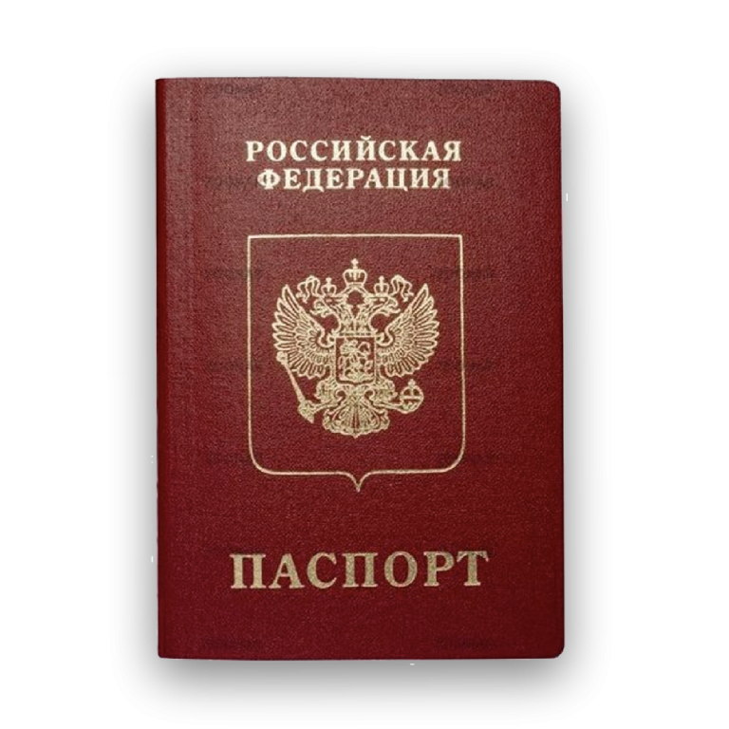
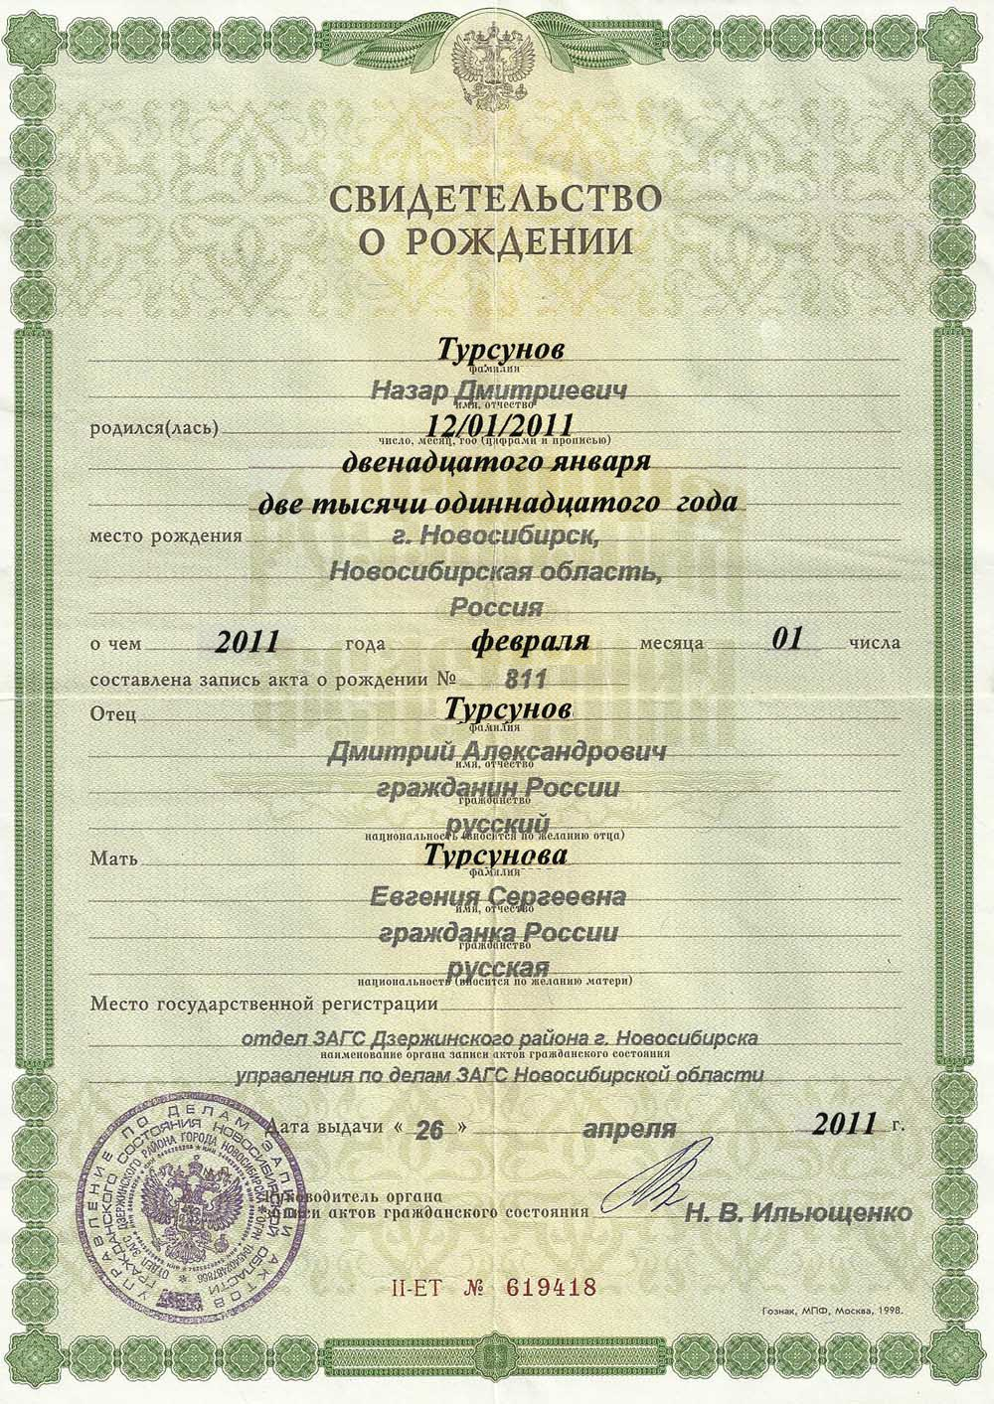
Каждый ребенок имеет право пользоваться родной культурой и родным языком. Российская Федерация – многонациональное государство, в котором живут много разных народов: русские, татары, евреи, чуваши, осетины, чукчи, ханты и другие. В нашей стране уважают культуру разных народов, воспитывают у каждого ребенка гордость за свой народ, свою культуру, свой язык. Детей разных национальностей учат дружить, ходить друг к другу в гости, вместе играть и учиться.
Каждый ребенок имеет право на гражданство. С самого рождения он является гражданином государства, в котором живет.
Каждый ребенок в нашей стране является россиянином, гражданином России, имеет право на заботу и охрану со стороны государства. Это право подтверждает первый документ каждого ребенка – свидетельство о рождении.
Когда ребенку исполняется четырнадцать лет, он получает следующий документ – паспорт гражданина России. В паспорте указаны имя, отчество и фамилия человека, дата его рождения, адрес. На обложке паспорта изображен российский герб.

Slide 7

Каждый гражданин обязан любить свою Родину и участвовать в жизни своей страны, вставать на ее защиту, если ей грозит опасность, быть честным, справедливым, смелым, мужественным.
Итак, все люди, живущие на Земле, разные, но они все равны, все имеют одинаковые права на жизнь, имя, на свой дом. Все люди на планете должны дружить друг с другом и жить в мире!
Любите своих детей — родительская любовь, это одна из самых больших человеческих ценностей.

